Slide 1
专业综合Ⅰ
——操作系统
数信学院 张培欣

Slide 2
（一）进程与线程
（二）处理机调度
（三）同步与互斥
（四）死锁
第二部分 进程管理

Slide 3
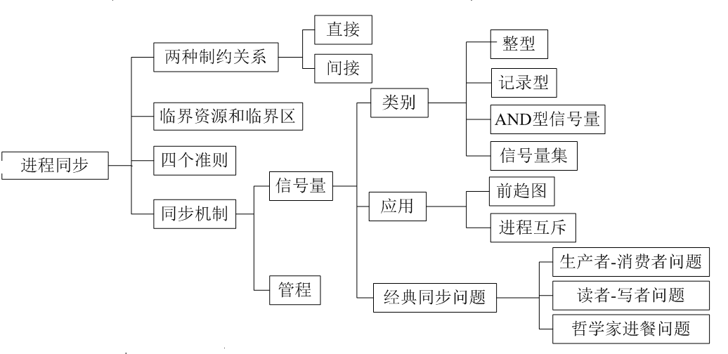
（三）同步与互斥

Slide 4
1. 进程同步的基本概念
多道程序系统中，进程之间有两种形式的制约关系：
（1）间接相互制约：源于资源共享
（2）直接相互制约：源于进程合作
进程同步：主要源于进程合作
是进程之间的直接制约关系
进程互斥：主要源于进程共享
是进程之间的间接制约关系

Slide 5
临界资源：一次只允许一个进程使用的资源。
如：打印机，公共变量
临界区：在每个进程中，访问临界资源的那段程序。
同步机制遵循的准则：
空闲让进，忙则等待，有限等待，让权等待
对要求进入的进程，应在有限的时间内使之进入，以避免“死等”
对于等待的进程，它必须立即释放处理机，以避免进程忙等
当临界区空闲时，进程可以立即进入，以便有效利用临界资源
当已有进程进入临界区时，其它进程必须等待，以保证互斥

Slide 6
2. 实现临界区互斥的基本方法
用软件实现的同步互斥机制
在进入区设置和检查一些标志
（1）算法一：单标志法
（2）算法二：双标志法先检查
（3）算法三：双标志法后检查
（4）算法四：Peterson算法
进程互斥的硬件方法
（1）检测和设置（TS）指令
（2）swap指令（或exchange） 交换两个字（字节）的内容

Slide 7
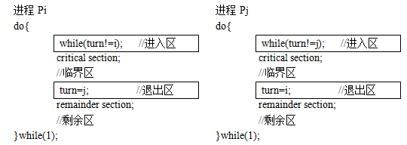
【例1】（错误解法）
（turn是int型的变量，初始化为i或j）
算法一能够保证同一时刻只有一个进程在临界区中，但是却要求进程Pi和进程Pj轮流地访问临界区，若进程Pi不打算进入临界区，那么进程Pj在进入过一次临界区后就再也不能进入。所以不满足空闲让进和有限等待的两个准则。

Slide 8
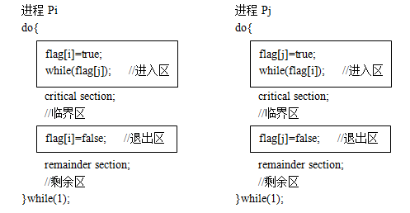
【例2】（错误解法）
（flag[2]是bool型的数组，两个元素初始化为false）
算法二消除了算法一中需要两个进程轮流访问临界区的错误，但却存在两个进程都进不了临界区的可能性，仍然不能满足空闲让进和有限等待。

Slide 9
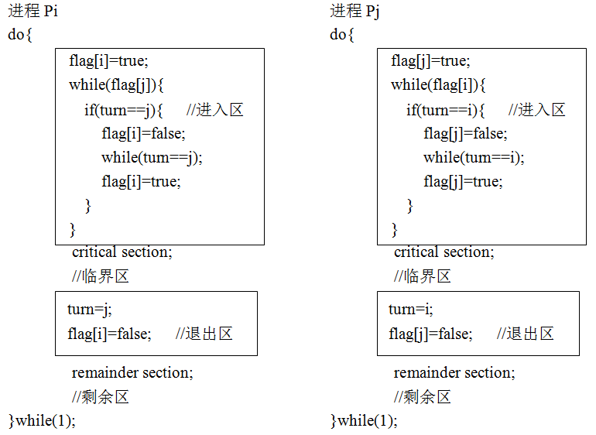
【例3】算法三（正确解法，又称为Dekker算法）
（turn是int型的变量，初始化为i或j；flag[2]是bool型的数组，两个元素初始化为false）
Dekker算法结合了算法一和算法二，实现了空闲让进和忙则等待。基本上Dekker算法是个正确的算法，能够正常工作。

Slide 10
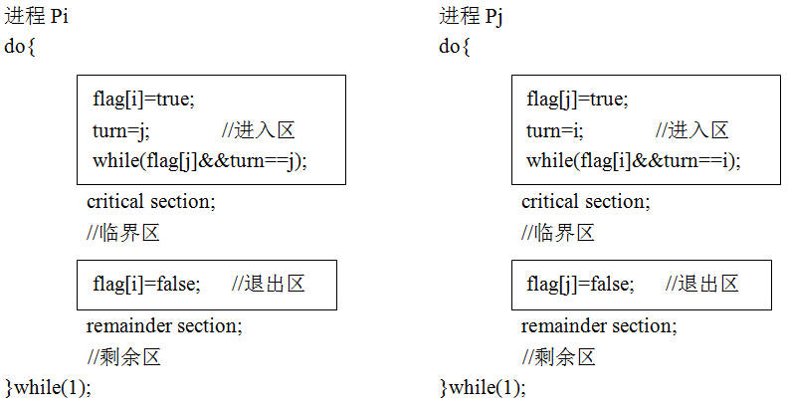
【例4】算法四（正确解法，又称为Peterson算法）
（turn是int型的变量，初始化为i或j；flag[2]是bool型的数组，两个元素初始化为false）
Peterson算法与Dekker算法类似，实现了空闲让进、忙则等待和有限等待。相比而言，Dekker算法比较复杂，证明起来也比较困难，而Peterson算法较简洁。

Slide 11
0
【例11】 （2010年联考第27题）
进程P0和P1的共享变量定义及其初值为：
boolean falg[2];
int turn=0;
falg[0]=FALSE; falg[1]=FALSE;
若进程P0和P1访问临界资源的类C伪代码实现如下：
0
0
0
void P0() //进程P0
{while(TRUE){
flag[0]= TRUE; turn=1;
while(flag[1]&&turn==1);
临界区;
flag[0]=FALSE;
｝｝
void P1() //进程P1
{while(TRUE){
flag[1]= TRUE; turn=0;
while(flag[0]&&turn==0);
临界区;
flag[1]=FALSE;
｝｝
0
0
0
0
则并发执行进程P0和P1时产生的情形是
A. 不能保证进程互斥进入临界区、会出现“饥饿”现象
B. 不能保证进程互斥进入临界区、不会出现“饥饿”现象
C. 能保证进程互斥进入临界区、会出现“饥饿”现象
D. 能保证进程互斥进入临界区、不会出现“饥饿”现象

Slide 12
3. 信号量
信号量机制由：
  信号量”
  “wait操作（P操作）、signal操作(V操作)”
两部分组成，可用来解决进程的互斥与同步。
P、V操作是原子操作，不可中断。
（1）整型信号量
定义：表示资源的个数的整型量S。除初始化外，
仅能通过以下两个原子操作来访问。
wait(S)（P操作）:
While(S<=0);
S=S-1;
signal(S)（V操作）:
S=S+1;

Slide 13
3. 信号量
wait(S)
{
S.value=S.value-1;
if( S.value<0) block(S.L);
}
（2）记录型信号量
在记录型信号量中，引入了代表资源数目的整型变量value和用于链接所有等待该资源的进程链表L，记录型数据结构如下所示：
Typedef struct
{ int value;
Queue L;
}semaphore;
signal(S)
{
S.value=S.value+1;
if( S.value<=0 )
wakeup(S.L);
}
若有semaphore S; 相应的wait(S)和signal(S)操作可描述为：

Slide 14
掌握信号量的物理意义
（1）一般考查对记录型信号量的理解。
信号量的物理含义：
    S.value>0表示有S.value个资源可用；
    S.value==0表示无资源可用；
    S.value<0则|S.value|表示等待队列中的进程个数。
说明：根据以上信号量的物理意义，可以计算信号量的变化范围。
（2）S.value的初值
表示系统中某类资源的数目，称为资源信号量。
若S.value的初值为1，表示只允许一个进程访问，此时信号量转化为互斥信号量。
（3）对信号量只能执行wait、signal操作
wait(S)表示申请一个资源 ；
signal(S)表示释放一个资源。
注意：整型信号量不会取负值，可由此判断题目中的信号量是整型信号量还是记录型信号量。

Slide 15
【例5】 有m个进程共享同一临界资源，若使用信号量机制实现对一临界资源的互斥访问，则信号量的变化范围是（ ）。
A. 1至-(m-1) B. 1至m-1
C. 1至-m D. 1至m
【答案】A

Slide 16
【例6】 设两个进程共用一个临界资源的互斥信号量mutex，当mutex=1时表示（ ）。
A. 一个进程进入了临界区，另一个进程等待
B. 没有一个进程进入临界区
C. 两个进程都进入了临界区
D. 两个进程都在等待
【答案】B

Slide 17
【例7】 如果有三个进程共享同一程序段，而且每次最多允许两个进程进入该程序段，则信号量的初值应设置为（ ）。
A. 3 B. 1 C. 2 D. 0
【答案】C
【例8】 当一进程因在记录型信号量S上执行P(S)操作而被阻塞后，S的值为（ ）。
A. >0 B. <0 C. >=0 D. <=0
【答案】B

Slide 18
4. 管程
管程的定义：管程是关于共享资源的数据结构及一组针对该资源的操作所构成的软件模块。
管程是一种编程语言的构件，它的实现需要得到编译器的支持。
一个管程定义了一个数据结构和能为并发进程所运行的一组操作，这组操作能同步进程和改变管程中的数据。
管程由三部分组成：
局部于管程的共享数据说明；
对该数据结构进行操作的一组过程；
对局部于管程的数据设置初始值的语句。

Slide 19
5. 经典同步问题
      生产者-消费者问题
      读者-写者问题
      哲学家进餐问题

Slide 20
利用信号量机制实现互斥的模式
使多个进程互斥的访问某临界资源：
（1）首先，需为该资源设置一互斥信号量mutex，
并设其初始值为1；
（2）然后，将各进程访问临界资源的临界区置于
wait(mutex)和signal(mutex)之间即可。
说明：每个程序中用于实现互斥的wait(mutex)和
signal(mutex)必须成对地出现。
例如，用记录型信号量实现两个进程互斥地使用一台打印机。
semaphore mutex=1;
main()
{
Cobegin
Process 1()
{ …
wait(mutex);
critical section
signal(mutex);
…
}
Process 2()
{ …
wait(mutex);
critical section
signal(mutex);
…
}
Coend
}

Slide 21
用信号量机制实现同步的模式
P1执行语句L1后P2才能开始语句L2的执行，则P1和P2之间必须同步。设S为两个并发进程P1、P2的公共信号量，初值为0（其初值可以根据实际情况确定）。使用信号量解决进程同步问题描述如下：
semaphore S= 0;
main()
{
Cobegin
P1()
{ …
L1;
signal(S);
…
}
P2()
{ …
wait(S);
L2;
…
} Coend }

Slide 22

信号量机制操作实现互斥或同步的一般步骤：
  由问题给出条件，确定有几个或几类进程；
  确定进程间的制约关系是互斥还是同步；
  确定各进程间通过哪些信号量实现彼此的制约，标明信号量的含义和初值。
  用P、V操作写出相应的代码段。
  验证代码的正确性：设以不同的次序运行各进程，是否能保证问题的圆满解决。切忌按固定顺序执行各进程。

Slide 23
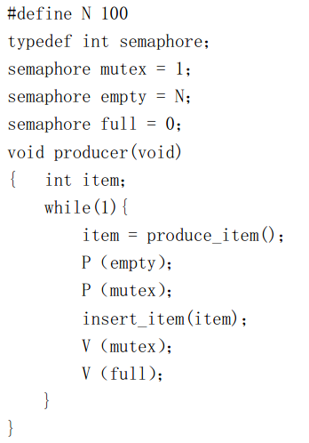
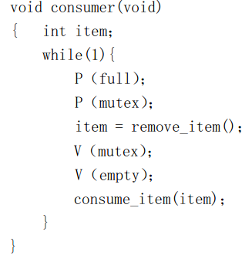
在生产者进程和消费者进程中，signal操作的次序无关紧要，但两个wait操作的次序却不能颠倒，否则可能导致死锁，即，应先执行对资源信号量的wait操作，再执行对互斥信号量的wait操作，这一点要特别注意。

Slide 24
注 意
由于缓冲区有N个，而且缓冲区又是临界资源，因此，需要增加一个信号量mutex来实现对缓冲区的互斥访问，其初始值为1。需要特别强调的是，这种情况下，mutex不能省略。
对缓冲区的互斥访问可以看作是对缓冲入口的互斥访问，当生产者使用缓冲区时，不允许消费者进入缓冲区，反之亦然。
在每个程序中用于实现互斥的wait(mutex)和signal(mutex)必须成对地出现；对资源信号量empty和full的wait和signal操作，同样需要成对地出现，但它们分别处于不同的程序中。
在每个程序中的多个wait操作顺序同样不能颠倒，应先执行对资源信号量的wait操作，然后再执行对互斥信号量的wait操作，否则可能引起进程死锁。

Slide 25
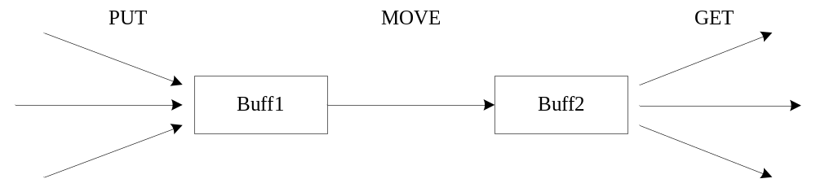
【例9】 如图示，有多个PUT操作同时向Buff1放数据，有一个MOVE操作不断地将Buff1的数据移到Buff2，有多个GET操作不断地从Buff2中将数据取走。Buff1的容量为m，Buff2的容量是n，PUT、MOVE、GET每次操作一个数据，在操作的过程中要保证数据不丢失。试用P、V原语协调PUT、MOVE的操作，并说明每个信号量的含义和初值。

Slide 26
设置6个信号量full1、empty1、B-M1、full2、empty2、B-M2，它们的含义和初值如下：
  full1表示Buff1是否有数据，初值为0；
  empty1表示Buff1有空间，初值为m；
  B-M1表示Buff1是否可操作，初值为1；
  Full2表示Buff2是否有数据，初值为0；
  Empty2表示Buff2有空间，初值为n；
  B-M2表示Buff2是否可操作，初值为1；

Slide 27
【例10】 （2009年第45题，7分） 三个进程P1、P2、P3互斥使用一个包含N（N>0）个单元的缓冲区。P1每次用produce()生成一个正整数并用put()送入缓冲区某一空单元中；P2每次用getodd()从该缓冲区中取出一个奇数并用countodd()统计奇数个数；P3每次用geteven()从该缓冲区中取出一个偶数并用counteven()统计偶数个数。请用信号量机制实现这三个进程的同步与互斥活动，并说明所定义的信号量的含义。要求用伪代码描述。
【分析】本题目考查进程的同步与互斥。本题目是苹果-桔子问题的变形。
进程P1可以看做是生产者，进程P2和P3可看做是消费者，
进程P1和P2、P3共享大小为N的缓冲区。
进程P1、P2和P3需互斥使用缓冲区，
P1进程需要与P2进程、P3进程同步。

Slide 28
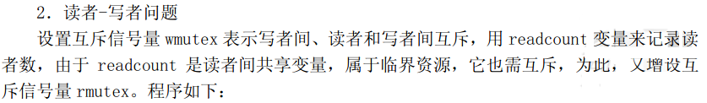
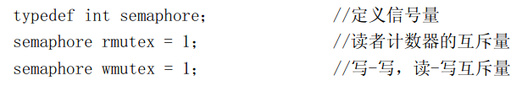
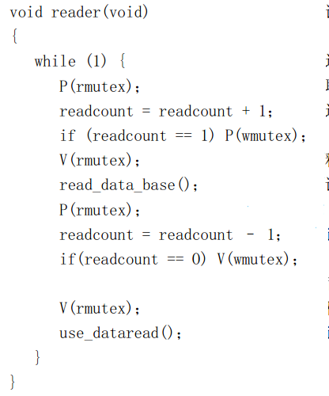
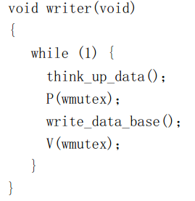

Slide 29
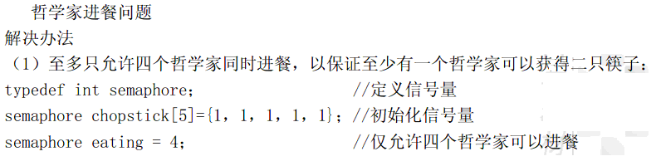
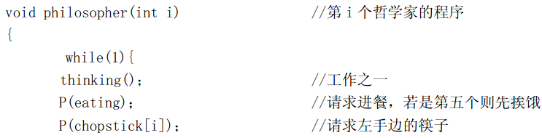
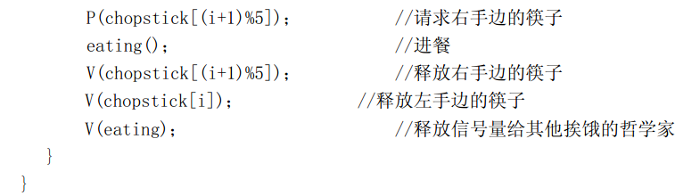

Slide 30
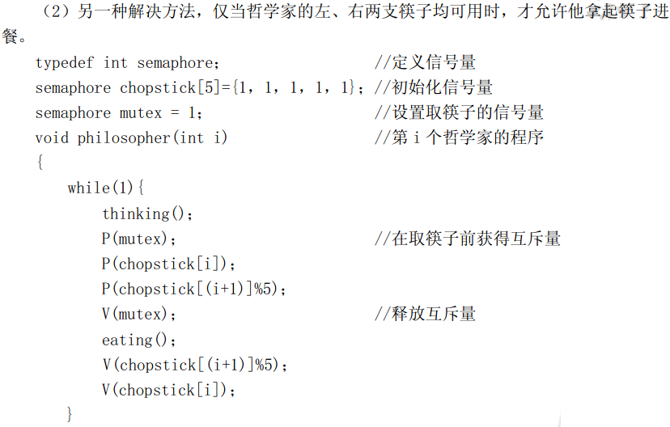

Slide 31
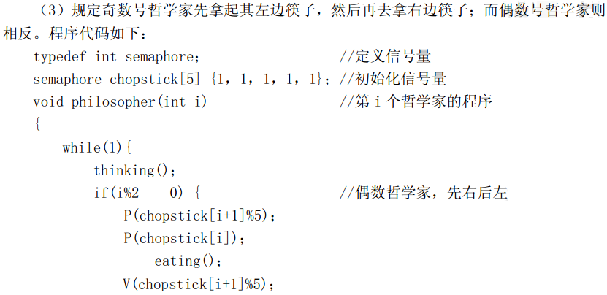
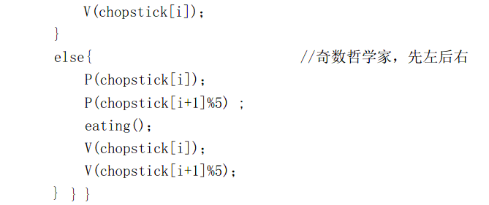

Slide 32
【例11】 在一辆公共汽车上，司机和售票员各行其职，司机负责开车和到站停车；售票员负责售票和开、关门，当售票员关好车门后，司机才能继续开车行驶。试用P、V操作实现司机与售票员之间的同步。
【分析】这里存在两种同步关系：
司机到站停车后，售票员才能开门；
售票员关好车门后，司机才能启动汽车。

Slide 33
设初始状态为停车，车门开。
设信号量：close 表示门是否已关，能否启动车辆
stop 表示车是否已停，能否开车门
semaphore close=0,stop=1;
main()
{
Cobegin
drive()
{
While(true)
{
P(close);
启动车辆;
正常行驶;
到站停车;
V(stop);
}
}
Conductor()
{
While(true)
{
关车门；
V(close);
售票;
P(stop);
开车门;
上下乘客;
}
}
}

Slide 34
【例12】（2011年联考第45题）某银行提供一个服务窗口和10个供顾客等待的座位。顾客到达银行时，若有空座位则到取号机上领取一个号，等待叫号。取号机每次仅允许一位顾客使用。当营业员空闲时，通过叫号选取一位顾客，并为其服务。顾客和营业员的活动过程描述如下：
Cobegin{
Process 顾客i
{
从取号机获得一个号码；
等待叫号；
获得服务；
}
Process 营业员
{
while(TRUE)
{
叫号；
为顾客服务；
}
}
}Coend
请添加必要的信号量和P、V（或wait()、signal()）操作，实现上述过程中的互斥与同步。要求写出完整过程，说明信号量的含义并赋初值。
【分析】
（1）互斥关系：顾客需互斥使用取号机，设一互斥信号量mutex，初值为1;
（2）同步关系：顾客需要获得空座位等待叫号，当营业员空闲时，将选取一位顾客并为其服务。

Slide 35
Semaphore mutex=1; //互斥使用取号机
Semaphore empty=10; //空座位的数量
Semaphore full=0; //已占座位的数量
Semaphore service=0; //等待叫号
process 营业员
{
while(TRUE)
{
P(full);
V(empty);
V(service); //叫号
为顾客服务；
}
}
Cobegin
{
process 顾客i
{
P(empty);
P(mutex);
从取号机获得一个号；
V(mutex);
V(full);
P(service); //等待叫号
获得服务；
}

Slide 36
【例13】有桥如图所示，车流如箭头所示，桥上不允许两车交汇，但允许同方向多辆车依次通过（即桥上可以有多个同方向的车）。用P、V操作实现交通管理以防止桥上堵塞。
北
桥
【分析】本题目类似“读者—写作”问题，但又有所不同。
这个题目要解决：
南、北互斥（桥上不允许两车交汇，相当于“读、写互斥”），需要设置一个互斥信号量mutex，初值为1；
南、南共享（相当于“读、读共享”），套用实现“读、读共享”的模式，需要设置一个共享变量south，用于记录当前桥上向南行驶过桥的车辆数目，初值为0，再设置一个互斥信号量smutex，实现对south的互斥访问；
北、北共享（也相当于“读、读共享”），需要设置一个共享变量north，用于记录当前桥上向北行驶过桥的车辆数目，初值为0，再设置一个互斥信号量nmutex，实现对north的互斥访问。
南

Slide 37
semaphore mutex=1, smutex=1, nmutex =1;
int south=0, north=0;
main() {
Cobegin
Tosouth();
Tonorth();
Coend
}
Tonorth () {
While(1) {
P(nmutex);
If (north==0) P(mutex);
/*当第1辆向北的车辆过桥时，
阻止向南车辆过桥*/
north++
V(nmutex);
过桥；
P(nmutex);
north--;
If (north==0) V(mutex);
/*当最后1辆向北的车辆过桥后，
允许向南车辆过桥*/
V(nmutex);
} }
Tosouth () {
While(1) {
P(smutex);
if (south==0) P(mutex) ; /*当第1辆向南的车辆过桥时，阻止向北车辆过桥*/
south++
V(smutex);
过桥；
P(smutex);
south--;
If (south==0) V(mutex); /*当最后1辆向南的车辆过桥后，允许向北车辆过桥*/
V(smutex);
}
}

Slide 38
练习
1.（2010年联考第25题）设与某资源关联的信号量初值为3，当前值为1。若M表示该资源的可用个数，N表示等待该资源的进程数，则M、N分别是（ ）。
A. 0、1 B. 1、0 C. 1、2 D. 2、0
【答案】B

Slide 39
练习
2. 设两个进程共用一个临界资源的互斥信号量mutex，当mutex = -1 时表示（ ）。
A. 一个进程进入了临界区，另一个进程等待
B. 没有一个进程进入临界区
C. 两个进程都进入了临界区
D. 两个进程都在等待
【答案】A

Slide 40
练习
3、（2011年联考第32题）有两个并发执行的进程P1和P2，共享初值为1的变量x。P1对x加1，P2对x减1。加1和减1操作的指令序列分别如下所示。
//加1操作 //减1操作
Load R1,x //取x到寄存器中 Load R2,x
Inc R1 dec R2
Store x,R1 //将R的内容存入x Store x,R2
两个操作完成后，x的值（ ）。
A. 可能为-1 B. 只能为1
C. 可能为0、1、2 D. 可能为-1、0、1、2
【答案】C

Slide 41
4、某车站售票厅，任何时刻最多可容纳 20 名购票者进入，当售票厅中少于 20 名购票者时，则厅外的购票者可立即进入，否则需在外面等待。若把一个购票者看作一个进程，请回答下列问题：
(1) 用 PV 操作管理这些并发进程时，应怎样定义信号量，写出信号量的初值以及信号量各种取值的含义。
(2) 根据所定义的信号量，利用PV操作写出能正确并发执行的进程。
(3) 若欲购票者最多为 n 个人，写出信号量可能的变化范围 ( 最大值和最小值 ) 。

Slide 42
4. 【分析】本题目考查进程的同步问题。
【答案】
(1) 定义一信号量 S ，初始值为 20 。
S>0 S 的值表示可继续进入售票厅的人数
S=0 表示售票厅中已有 20 名顾客 ( 购票者 )
S<0 |S| 的值为等待进入售票厅的人数
（2）COBEGIN
Pi(i=1 ， 2 ， ……)
{
P(S) ；
进入售票厅；
购票；
退出；
V(S) ；
}
COEND
(3) S 的最大值为 20
S 的最小值为 20-N

Slide 43
5. 在公共汽车上，司机负责开车、停车和驾驶，售票员负责门的开门、关门和售票。基本操作规则是:
只有停车后，售票员才能开门；
只有售票员关门后，司机才能开车。
汽车初始状态处于行驶之中。
当只有1个司机、2个售票员、2个门、每个售票员负责一个门时的协调操作。请使用P、V原语实现售票员与司机之间的协调操作，说明每个信号量的含义、初值和值的范围。

Slide 44
【分析】本题目考查进程的同步问题。司机的启动、停车操作需要与两个售票员的关门、售票、开门操作同步.
确定P、V操作的位置
driver()
{ do while T
{
P(Door1)； P(Door2)；
启动车辆；
正常行车；
到站停车；
}
}
busserver 1()
{ do while T
{
售票；
开前门；
关前门；
}
}
busserver 2()
{ do while T
{
售票；
开后门；
关后门；
}
}
司机操作中，是否关前门？没关则等待，这是一个P操作，P(Door1)；
是否关后门？没关则等待，这是一个P操作，P(Door2)；

Slide 45
【分析】本题目考查进程的同步问题。司机的启动、停车操作需要与两个售票员的关门、售票、开门操作同步.
确定P、V操作的位置
driver()
{ do while T
{
P(Door1)； P(Door2)；
启动车辆；
正常行车；
到站停车；
}
}
busserver 1()
{ do while T
{
售票；
开前门；
关前门；
V(Door1)；
}
}
busserver 2()
{ do while T
{
售票；
开后门；
关后门；
V(Door2)；
}
}
前门售票员关门操作中，设立关门标志，这是一个V操作， V(Door1)；后门售票员关门操作中，设立关门标志，这是一个V操作，V(Door2)；

Slide 46
【分析】本题目考查进程的同步问题。司机的启动、停车操作需要与两个售票员的关门、售票、开门操作同步.
确定P、V操作的位置
driver()
{ do while T
{
P(Door1)； P(Door2)；
启动车辆；
V(T1)；V(T2)；
正常行车；
到站停车；
V(S1) ；V(S2)；
}
}
busserver 1()
{ do while T
{
售票；
开前门；
关前门；
V(Door1)；
}
}
busserver 2()
{ do while T
{
售票；
开后门；
关后门；
V(Door2)；
}
}
由于汽车初始状态处于行驶之中，所以Door1=Door2=0，
T1= T2=0（不严格），S1= S2=0，
所有信号量的取值范围都是-1~1。
司机操作中，设立启动标志，通知前、后门售票员可以售票，这是两个V操作，V(T1) ，V(T2)；
司机操作中，设立停车标志，通知前、后门售票员可以开门，这是两个V操作，V(S1) ，V(S2)；

Slide 47
Semaphore Door1=Door2=1;
Semaphore S1= S2=0;
Semaphore T1= T2=1;
main()
{
cobegin
driver();busserver 1();busserver 2();
coend
}
driver()
{ do while T
{ P(Door1)；P(Door2)；
启动车辆；
V(T1)；V(T2)；
正常行车；
到站停车；
V(S1)；V(S2);
}
}
busserver 1()
{ do while T
{
P(T1)；
售票；
P(S1)；
开前门；
关前门；
V(Door1)；
}
}
busserver 2()
{ do while T
{
P(T2)；
售票；
P(S2)；
开后门；
关后门；
V(Door2)；
}
}

Slide 48
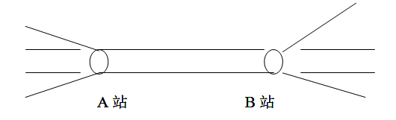
6．设Ａ，Ｂ两个火车站之间是单轨连接的，现有许多列车同时到A站,需经A站到达B站，列车出B站后又可分路行驶（如图）。为保证行驶安全，请设计一个自动调度系统保证系统安全。提示：可用P、V操作设计。
6A. 有一个东西方向的独木桥，每次只能有一人通过，且不允许人在桥上停留。东西两端各有若干人在等待过桥。请用P、V操作来实现东西两端的人过桥的问题。

Slide 49
7.一个理发店，由一间有N张沙发的等候室和一间放有一个理发椅的工作室组成。
如果没有顾客，理发师就去睡觉。
如果顾客来时所有的沙发都有人，那么顾客就离去。如果理发师在忙而有空闲的沙发，那么顾客就会坐在其中的一个空闲的沙发上等待。如果理发师在睡觉，顾客会唤醒他。在理完发后，顾客必须付费，直到理发师收费后才能离开理发店。
请利用信号量（semaphores），写个程序来协调理发师和顾客进程。

Slide 50
设整型变量count：对理发店中的顾客进行计数，初值为0；
设6个信号量：
mutex:用来实现顾客进程对count的互斥访问，初值为1；
sofa：资源信号量，对应于等候室中的N张沙发，初值为N；
empty：表示是否有空闲的理发椅，初值为1；
full：表示理发椅上是否有等待理发的顾客，初值为0；
payment：用来等待付费，初值为0；
receipt：用来等待收费，初值为0；
int count=0;
semaphore mutex=1,sofa=N,empty=1,full=0;
semaphore payment=0,receipt=0;

Slide 51
guest /*顾客进程*/
{ wait(mutex);
if(count>=N+1)
{
signal(mutex);
离开理发店；
}
else
{
count=count+1;
signal(mutex);
if(count>1)
{
wait(sofa);
在沙发上就坐；
wait(empty);
从沙发上起来；
signal(sofa);
}
else
{
wait(empty);
在理发椅上就坐；
signal(full);//唤醒理发师
理发；
付费；
从理发椅上站起来；
signal(empty);
wait(mutex);
count=count-1;
signal(mutex);
离开理发店；
}
}

Slide 52
guest /*顾客进程*/
{ wait(mutex);
if(count>=N+1)
{
signal(mutex);
离开理发店；
}
else
{
count=count+1;
signal(mutex);
if(count>1)
{
wait(sofa);
在沙发上就坐；
wait(empty);
从沙发上起来；
signal(sofa);
}
else
Barber： //理发师进程
{
while(1)
{
wait(full);
替顾客理发；
wait(payment);
收费；
signal(receipt);
}
}
{
wait(empty);
在理发椅上就坐；
signal(full);//唤醒理发师
理发；
付费；
signal(payment);
wait(receipt);
从理发椅上站起来；
signal(empty);
wait(mutex);
count=count-1;
signal(mutex);
离开理发店；
}
}

Slide 53
Thanks

